Slide 2
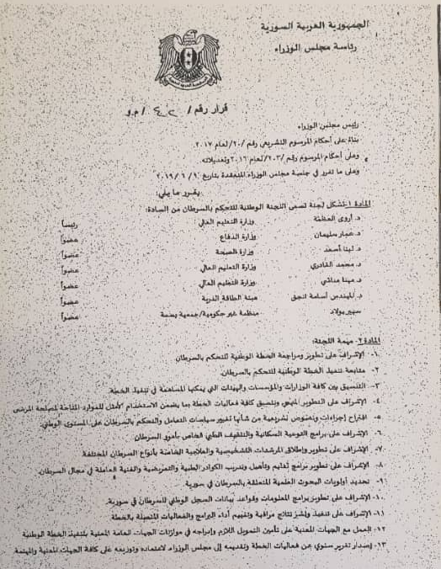
اللجنة الوطنية للتحكم بالسرطان
تم تشكل اللجنة بموجب القرار رقم 42/م و. تاريخ 2019/6/10. الصادر عن السيد رئيس مجلس الوزراء وهي تضمن ممثلين عن:
وزارة التعليم العالي
وزارة الصحة
وزارة الدفاع / إدارة الخدمات الطبية.
هيئة الطاقة الذرية
منظمات غير حكومية/جمعية بسمة

Slide 3
اللجنة الوطنية للتحكم بالسرطان
تسعى اللجنة الوطنية للتحكّم بالسرطان إلى تعزيز وضع السياسات وتنفيذ الاستراتيجيات والفعاليات الهادفة لخفض مُعدلات السرطان في سورية، من خلال الوقاية الأولية وإطلاق برامج الكشف المُبكر وتطوير مرافق العلاج و تزويدها بأحدث التجهيزات والتقنيات بالتشارك بين كافة القطاعات ودعم مُختلف الطاقات الاجتماعية الفردية والجماعي

Slide 4
اللجنة الوطنية للتحكم بالسرطان
مهام اللجنة (القرار /42/م و):
الإشراف على تطوير ومراجعة الخطة الوطنية للتحكم بالسرطان.
متابعة تنفيذ الخطة الوطنية للتحكم بالسرطان.
التنسيق بين كافة الوزارات والمؤسسات والهيئات التي يمكنها المساهمة في تنفيذ الخطة.
الإشراف على التطوير المنهجي وتنسيق كافة فعاليات الخطة بما يضمن الاستخدام الأمثل للموارد المتاحة لمصلحة المرضى.
اقتراح إجراءات ونصوص تشريعية من شأنها تغير سياسة التعامل والتحكم بالسرطان على المستوى الوطني.
الإشراف على برامج التوعية السكانية والتثقيف الطبي الخاص بأمور السرطان.

Slide 5
اللجنة الوطنية للتحكم بالسرطان
مهام اللجنة (القرار /42/م.و):
7-الإشراف على تطوير وإطلاق المرشدات التشخيصية والعلاجية الخاصة بأنواع السرطان المختلفة.
8- الإشراف على تطوير برامج تعليم وتأهيل وتدريب الكوادر الطبية والتمريضية والفنية العاملة في مجال السرطان
9- تحديد أوليات البحوث العلمية المتعلقة بالسرطان في سورية
10-الإشراف على تطوير برامج المعلومات وقواعد بيانات السجل الوطني للسرطان في سورية.
11-الإشراف على تنفيذ ونشر نتائج مراقبة وتقيم أداء البرامج والفعاليات المتصلة بالخطة.
12-العمل مع الجهات المعنية على تأمين التمويل اللازم وإدراجه في موازنات الجهات العامة المعنية بتنفيذ الخطة الوطنية.
13-إصدار تقرير سنوي عن فعاليات الخطة وتقديمه إلى رئاسة مجلس الوزراء لاعتماده وتوزيعه على كافة الجهات المعنية والمهتمة.

Slide 7
اهداف اللجنة

Slide 9
تعزيز الشراكات الاستراتيجية والفعالية التشغيلية
0
تتطلع اللجنة إلى تأسيس العديد من الشراكات واستثمار الشراكات التي تمّ بناءها سابقاً وتوحيد الجهود انطلاقاً من أهدافنا المُشتركة للتحكّم بالسرطان وانتشاره، لذلك يتوجب علينا أن نسعى وبشكل دائم لرفع مستوى أدائنا من خلال اعتماد معايير واضحة وسياسات وإجراءات مُمنهجة بما يُحقق فعالية عملياتية للبرنامج وبالتالي تحقيق أفضل أشكال التعاون والتشبيك والمُشاركة ما سينجم عنه بالتأكيد خطوات عمل هادفة لتحقيق الخطة كاملةً
تبني الخطة الوطنية للتحكم بالسرطان في سورية | 0.1
تطوير العلاقة مع الجهات الرسمية والمراكز بالدول الصديقة | 0.2
تقوية مُشاركة القطاع الأهلي وغير الحكومي | 0.3
تعزيز العمل المؤسساتي وتحقيق فعالية عملياتية | 0.4

Slide 10
إنقاص نسب الحدوث من خلال الوقاية الأولية
1
نسعى من خلال استثمار التشريعات الموجودة أو اقتراح تشريعات جديدة مع إعداد برامج وطنية لتنفيذها وتطبيقها بشكل صارم إلى إنقاص نسب الإصابة بالسرطان بشكل متوازٍ مع إطلاق برامج خاصة بالكشف المُبكّر وبرامج توعية مدروسة، مُحكمة
جنباً إلى جنب مع إطلاق برامج صحية لكافة أنواع السرطان مدعومة بلوائح وبوتوكولات للعلاج حسب المعايير العالمية المُعتمدة
انقاص عدد الحالات التي يتطور لديها سرطان بسبب التدخين بنفسهم أو مُخالطة مُدخنين | 1.1
إنقاص عدد الحالات التي يتطوّر لديها سرطان بسبب الكحول | 1.2
إنقاص عدد حالات السرطان المُسببة بنقص الفعالية الحركية والفيزيائية وتلك المُسببة بالبدانة | 1.3
إنقاص عدد حالات السرطان المُسببة بالتغذية | 1.4
إنقاص عدد حالات السرطان المُسببة بالأمراض الانتانية | 1.5
إنقاص عدد حالات سرطان الجلد المُسبب بالتعرّض للأشعة | 1.6
إنقاص عدد حالات السرطان المُسببة بعوامل مُسرطنة مُرتبطة بالمهنة | 1.7

Slide 11
ضمان تطبيق برنامج (مسح وكشف مبكر) فعّال لإنقاص مُعدلات المُصادفة والوفيات
2
ايماناً منا بأن الأمراض كافةً قابلة للعلاج والشفاء، نسعى لتطوير برامج كشف مُبكّر عن كافة أنواع السرطانات مدعومة بتدريب الكوادر المُختصة على مهارات وتقنيات المسح حسب الأسس العالمية بشكل متوازٍ مع تأمين التجهيزات والمعدات اللازمة لدعم هذه العملية
زيادة نسبة المرضى المُشخصين بمراحل مُبكرة من السرطان | 2.1
زيادة تغطية مسح سرطان عنق الرحم للنساء المُرشحات | 2.2
خفض مُعدلات كشف سرطان عنق الرحم بمراحل مُتقدمة | 2.3
انقاص نسب اكتشاف حالات سرطان ثدي بمراحل مُتقدمة | 2.4
إنقاص نسب اكتشاف حالات سرطان الكولون بمراحل مُتقدّمة | 2.5
إنقاص نسب اكتشاف حالات سرطان البروستات بمراحل مُتقدّمة | 2.6
إنقاص نسب اكتشاف حالات سرطان الفم بمراحل مُتقدّمة | 2.7

Slide 12
حملات الكشف المُبكر عن السرطان
إيماناً منا بأن الأمراض كافةً قابلة للعلاج والشفاء، نسعى لتطوير برامج كشف مُبكّر عن كافة أنواع السرطانات مدعومة بتدريب الكوادر المُختصة على مهارات وتقنيات المسح حسب الأسس العالمية بشكل متوازٍ مع تأمين التجهيزات والمعدات اللازمة لدعم هذه العملية وضمان جودتها ومُطابقتها للمعايير الوطنية حسب القوانين والأنظمة
وضعت اللجنة ومن أولويات عملها لعام 2020 إطلاق ثلاث حملات للكشف المُبكر عن سرطان عنق الرحم، الثدي والبروستات
ومن تجربتنا خلال العام الماضي ستقوم اللجنة بالعمل على ضبط جودة كافة الأجهزة التي ستُستخدم بهذه الحملات وبناء قدرات كوادر المراكز التي ستُشارك بها من خلال إجراء التدريبات اللازمة
Apr
May
Jun
Jul
Aug
Sep
Oct
Nov
Dec
Media Camp.
Cervical
R
Preparation
Data Analysis
Media Camp.
Prostate
Preparation
R
Data Analysis
Media Camp.
Breast
Preparation
Data Analysis
R

Slide 13
تحسين جودة حياة مرضى السرطان وعائلاتهم من خلال الدعم والتأهيل والعلاج المًلطّف
3
تتطلّع اللجنة إلى خلق الفرص المُساهمة في إنقاص نسب الوفيات بسبب السرطان من خلال وضع استراتيجيات مُجتمعية لرفع مستوى الوعي بالكشف المُبكّر عن السرطان، جنباً إلى جنب مع رفع القدرة الاستيعابية للمراكز الحالية وافتتاح مراكز جديدة تُخدّم كافة المرضى بجودة عالية ومعايير عالمية
إنقاص مُعدّلات الكشف المُتأخر لحالات السرطان | 3.1
تقليص الزمن بين التشخيص والعلاج | 3.2
زيادة نسبة مرضى السرطان ممن يتلقون المُعالجة المُناسبة كما نصت عليه المُرشدات العلاجية الوطنية | 3.3
14% فقط ممن بحاجة لعلاج مُلطّف يحصلون عليه، ويُعتبر هام جداً لتحسين نوعية حياة المرضى وأُسرهم سواء الجسدي أو النفسي أو الروحي
وجود مخبر للتشريح المرضي مرجعي في المراكز الوطنية يُساعد على استكمال الدائرة للمركز والحصول على دراسات وإحصائيات للخزعات بشكل وطني
بيّنت الإحصائيات أن نسبة المرضى ممن بحاجة لعلاج كيماوي هي أكبر من أولئك ممن بحاجة لعلاج شعاعي بالإضافة إلى ان أولئك الذين يستثمرون المشفى النهاري أكبر من المرضى ممن يضطرون للإقامة في المشفى
Palliative Care
Bone marrow transplantation
Pathology $Molecular Lab
Radiotherapy
Chemotherapy
يُعتبر زرع نقي العظم من أهم مكونات المراكز الوطنية ويُشكّل خطوة كبيرة وهامة لعلاج بعض أنواع السرطانات
حسب الدراسات العالمية يجب أن يتوافر جهاز علاج شعاعي واحد لكل مليون نسمة في الدولة
ولتكامل العلاج يجب أن يتوافر بالمركز الوطنية العلاج الشعاعي إلى جانب الكيماوي
National Cancer Center Component

Slide 14
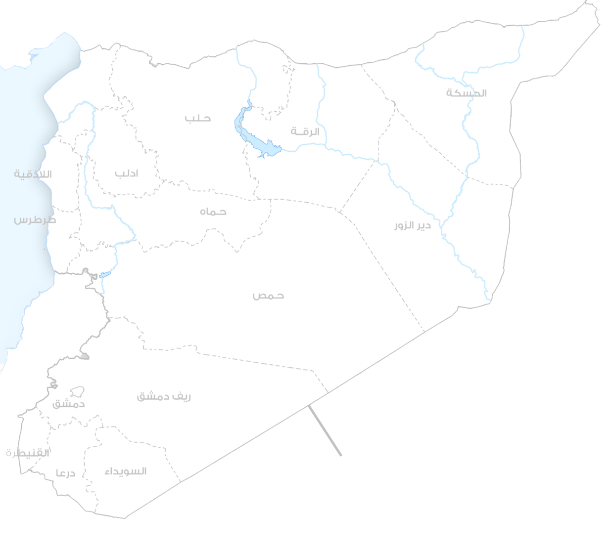
الخارطة الصحية للمراكز الوطنية
دمشق: مشفى البيروني
اللاذقية: مشفى تشرين الجامعي
حلب: مشفى وزارة الصحة
حمص: مشفى الوعر
المنطقة الشرقية: ؟؟؟
تعمل اللجنة على تعزيز العمل المؤسساتي وتحقيق فعالية عملياتية من خلال وضع خارطة الخدمات الصحية للمراكز الوطنية للسرطان في سورية بالتشارك مع كافة الوزارات
تأتي أهمية هذه الخارطة لـ:
مُساعدة في تركيز الجهود المُبعثرة بين كافة المؤسسات في ظل عدم وجود منظومة صحية واحدة
كسر الحواجز بين المؤسسات العاملة بالقطاع الصحي
تغيير الذهنية الخاصة بالعمل المُنفرد

Slide 15
ضمان التشخيص والعلاج الفعّال لإنقاص مُعدلات الإمراض والوفيات بسبب السرطان
4
تُعتبر الرعاية التلطيفية جزءًا أساسيًا من الخدمات الصحية المُتكاملة للتخفيف من مُعاناة المرضى سواء كانت جسدية أو نفسية أو اجتماعية أو روحية.
لذك تسعى اللجنة إلى التأسيس لوحدات نوعية تُقدّم العلاج المُلطّف لكل مريض يحتاج له بهدف تحسين نوعية حياته بشكل مُتزامن مع تدريب الكوادر القادرة على تقديمه بجودة عالية بناء على بروتوكولات وطنية تأخذ بعين الاعتبار المعايير العالمية
إنشاء برامج مُدمجة موحّدة للرعاية الداعمة والتأهيل | 4.1
ضمان وصول عادل ومثالي للمُسكنات والمُخدرات لكل مرضى السرطان | 4.2

Slide 16
تحسين فعالية التحكّم بالسرطان
5
لا يقتصر دور البرنامج على تأمين الرعاية والتأهيل للمرضى بل يعمل وبالتعاون مع الشركاء على إطلاق أبحاث ودراسات مُتعلّقة بالسرطان في سورية
حيث تهدف هذه البرامج وبالدرجة الأولى إلى رفع منظومة العمل وتقديم خدمة نوعية، شاملة ومُتكاملة وبناء قدرات العاملين وتدريبهم على أسس منهجية أكاديمية علمية وعملية تضمن تحقيق الهدف الأساسي للجنة في التحكّم بالسرطان، بالإضافة إلى تطوير السجل الوطني للسرطان في سورية واستثماره مُستقبلاً إقليمياً وعالمياً ليُشكّل الداعم الأساسي والمُحرّك الأول لهذه الأبحاث وليكون القاعدة الأساسية لبيانات وطنية شاملة عن نسب وأسباب حدوث السرطان في سورية والتي سيتم على أساسه بناء الاستراتيجيات الوطنية والخطط الداعمة للتحكّم بالسرطان
تطوير أبحاث وطنية واقليمية لجهة مضمون التحكّم والسيطرة على السرطان | 5.1
تطوير بنية موحدة شاملة ومُنسقة لكل الجهات الحكومية والمُجتمعية لمُقاربة الخطة الوطنية للتحكّم بالسرطان بحلول 2020 | 5.2
تطوير برنامج موحّد لتطبيق لقاح HPV والمسح والتسجيل والمُراقبة | 5.3
ضمان المُشاركة الفعّالة لنسبة عالية جداً من الشركاء الصحيين والمُجتمعيين ومُمثلي المُستفيدين في صياغة السياسات العلاجية للسرطان بحلول 2020 | 5.4

Slide 17
اللجنة الوطنية للتحكّم بالسرطان 2020
18 كانون الأول 2019

Slide 18
شــكرا لكم
اللجنة الوطنية للتحكم بالسرطان

